Slide 1
Spotkanie informacyjne dla wnioskodawców programu „Działaj Lokalnie”
Konkurs „Działaj Lokalnie 2025”

Slide 2
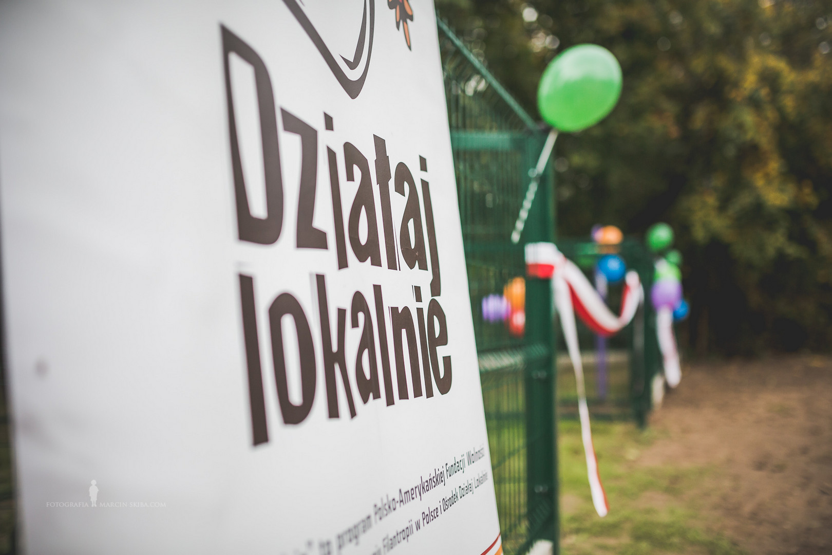

Slide 3



„Działaj Lokalnie” to program
Polsko-Amerykańskiej Fundacji Wolności
realizowany przez Akademię Rozwoju Filantropii w Polsce
i sieć Ośrodków Działaj Lokalnie

Slide 4
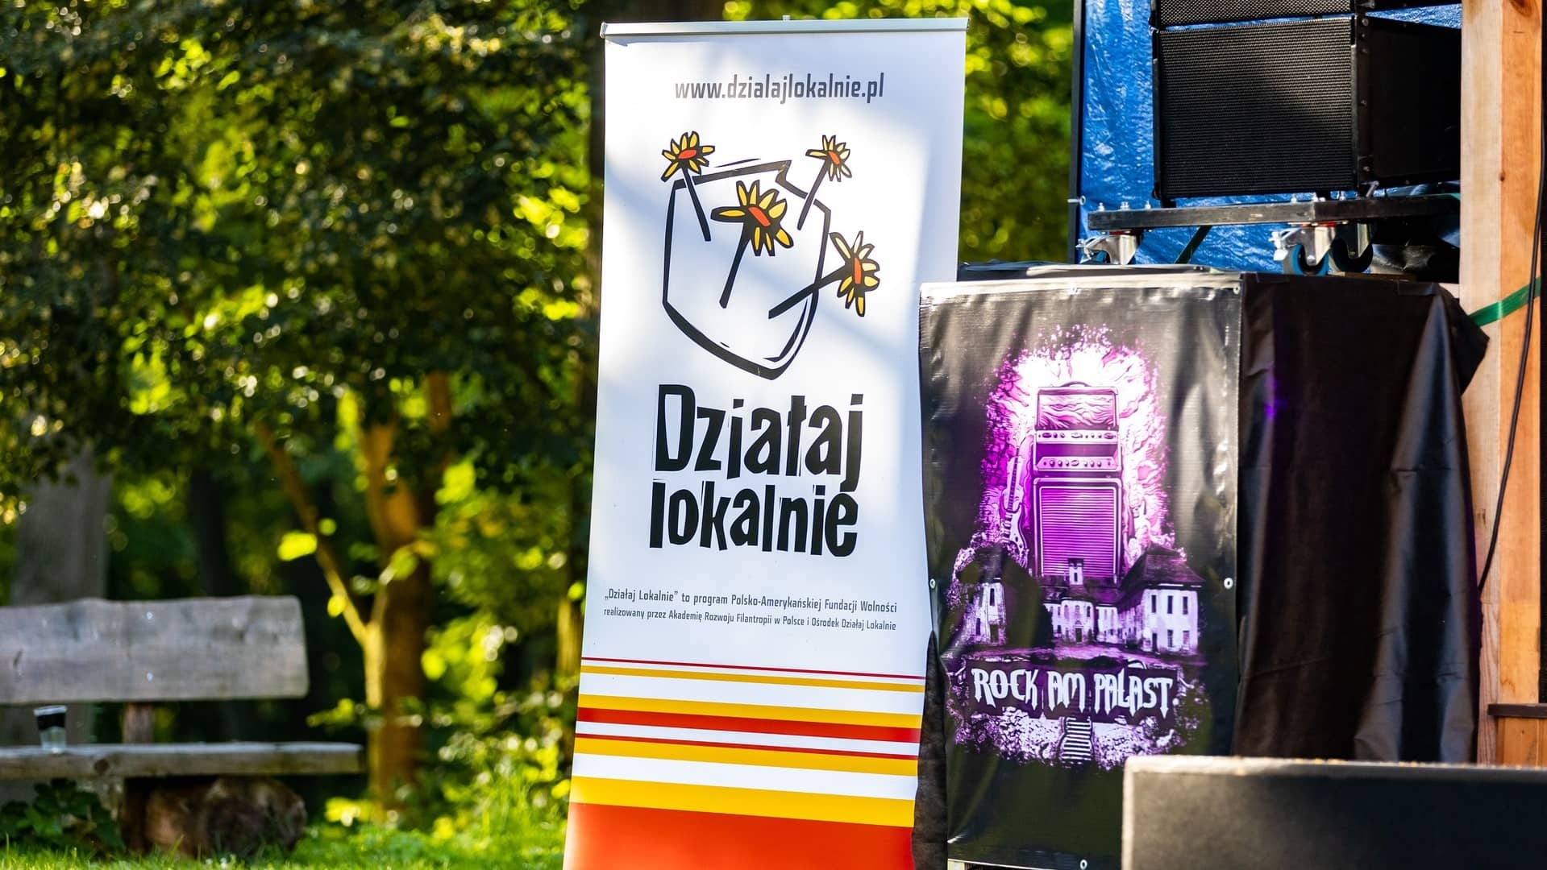

Slide 5
Celem Programu „Działaj Lokalnie” jest aktywizowanie lokalnych społeczności na wsiach i w małych miastach wokół różnych działań o charakterze dobra wspólnego poprzez wspieranie projektów obywatelskich.
Projekty te służą pobudzaniu aspiracji rozwojowych, poprawie jakości życia oraz podejmowaniu działań odpowiadających na zdiagnozowane z udziałem społeczności lokalnych potrzeby, co w rezultacie przyczynia się do budowania kapitału społecznego.
Cel Programu

Slide 6
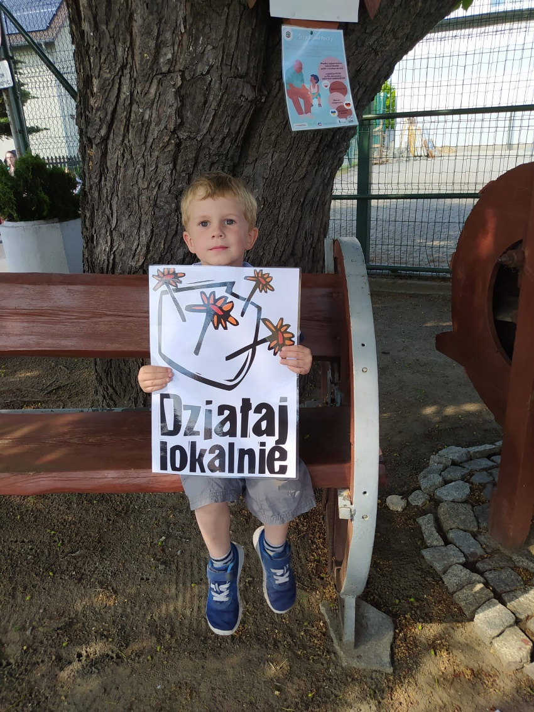
Program „Działaj Lokalnie” wspiera aktywność obywatelską,
w tym m.in.:
wolontariat,
filantropię,
przywództwo i partnerstwo.

Slide 7
Zaangażowanie społeczne i odpowiedzialność
Podejmowane w Programie przedsięwzięcia służą wyzwalaniu społecznej energii. Ośrodki Działaj Lokalnie komunikują się ze swoją społecznością, angażują mieszkańców wsi i małych miast we wspólne działania.
Wsparcie otrzymują projekty będące odpowiedzią na konkretne potrzeby.
Gotowość do podejmowania wyzwań i otwartość na współpracę
Ośrodki Działaj Lokalnie i realizatorzy projektów lokalnych poszukują niestandardowych metod działania, eksplorują nowe obszary zaangażowania społecznego oraz promują innowacyjne rozwiązania wśród swoich partnerów i odbiorców projektów.
Dzielenie się zasobami i budowanie partnerstw
Działając na rzecz dobra wspólnego, Ośrodki Działaj Lokalnie, realizatorzy projektów, mieszkańcy jak i wolontariusze pozyskują i angażują partnerów
i zasoby (finansowe i rzeczowe). Wszyscy dbają o jak najlepsze wykorzystanie powierzonych środków, transparentność procedur, rzetelny monitoring i rozliczenie prowadzonych działań. Budowany jest kapitał społeczny oparty na zaufaniu partnerów i obywateli.
Wartości
i postawy
„Działaj Lokalnie” jest programem, który promuje takie wartości
i postawy jak:

Slide 8
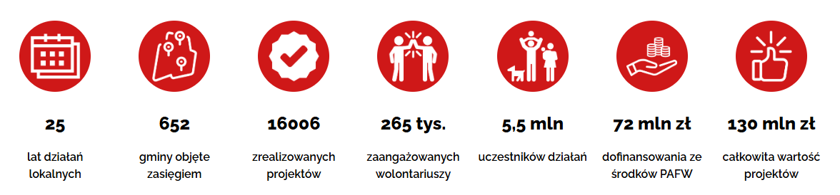
Działaj Lokalnie to:

Slide 9
Początkujący liderzy poznają przykłady dobrych praktyk
z innych miejsc w Polsce.
Inspirują się nimi i mają własne pomysły na działania w swoich społecznościach.
Liderzy lokalni czują, że mogą zorganizować mieszkańców
i razem coś zrobić dla społeczności
Liderzy lokalni mają doświadczenie
i kompetencje potrzebne
by zorganizować mieszkańców
do wspólnego działania
Liderzy lokalni
są świadomi swojej roli
w społeczności
Liderzy robią kolejny krok - realizują projekty poza
„Działaj Lokalnie”
- są dojrzałymi liderami społeczności
Początkujący liderzy organizują projekty, które odpowiadają
na ważną potrzebę społeczności
Instytucje i organizacje lokalne korzystają z pomocy doświadczonych liderów lokalnych
Rola ODL
ODL wspiera początkujących liderów
ODL organizuje
i prowadzi lokalny konkurs grantowy
ODL tworzy przyjazne warunki do pracy poczatkującym liderom

Slide 10
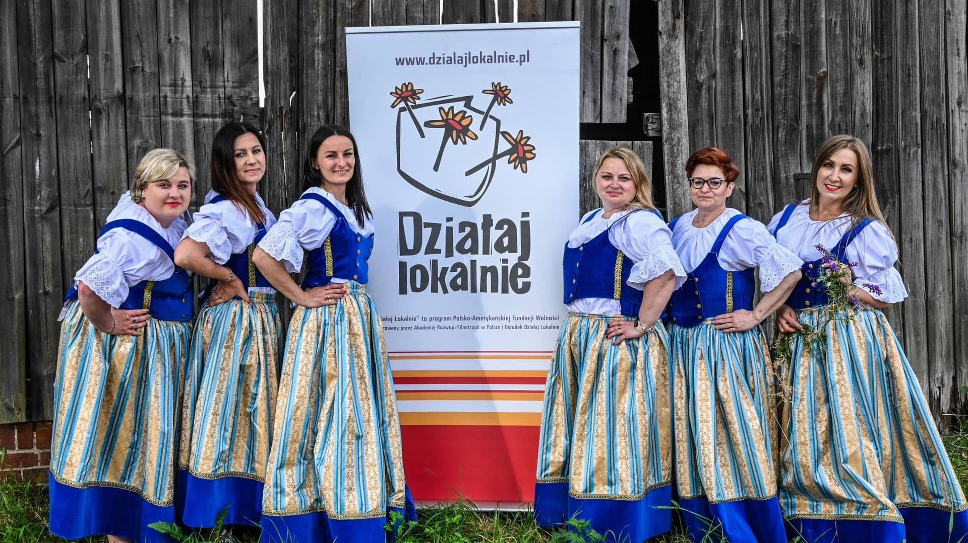
Zasady udziału w Programie

Slide 11
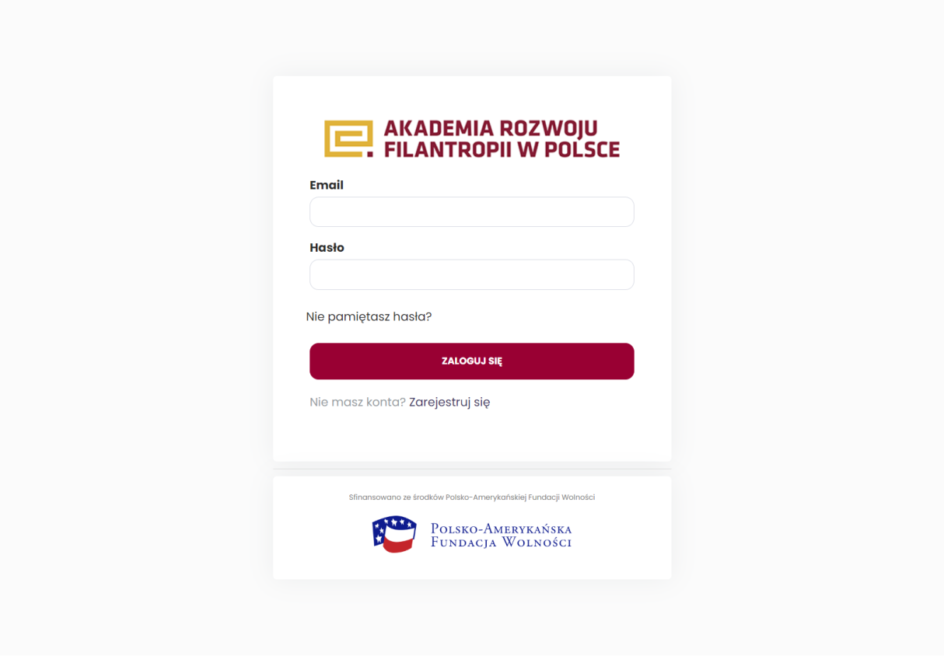
Generator Społeczny
W 2023 roku uruchomiony został Generator Społeczny:
https://generatorspoleczny.pl
Jest to nowe narzędzie, w którym są:
składane wnioski
podpisywane umowy (wkrótce)
rozliczane projekty
Każdy wnioskodawca musi założyć konto!

Slide 12
W ramach konkursu wsparte mogą być projekty, które:
zakładają współdziałanie mieszkańców, dzięki któremu możliwe jest osiąganie celów
o charakterze dobra wspólnego, wynikają z konkretnych potrzeb danej społeczności,
mają jasno określony cel, dobrze zaplanowane działania, mierzalne rezultaty i rozsądne koszty realizacji,
przewidują takie działania, które będą kierowane do określonej grupy odbiorców,
a jednocześnie będą służyć całej społeczności,
będą realizowane wspólnymi siłami mieszkańców i instytucji życia lokalnego – samorządów, przedsiębiorców i organizacji społecznych,
będą umiejętnie i w sposób przemyślany angażowały zasoby lokalne – naturalne, społeczne, ludzkie i finansowe.

Slide 13
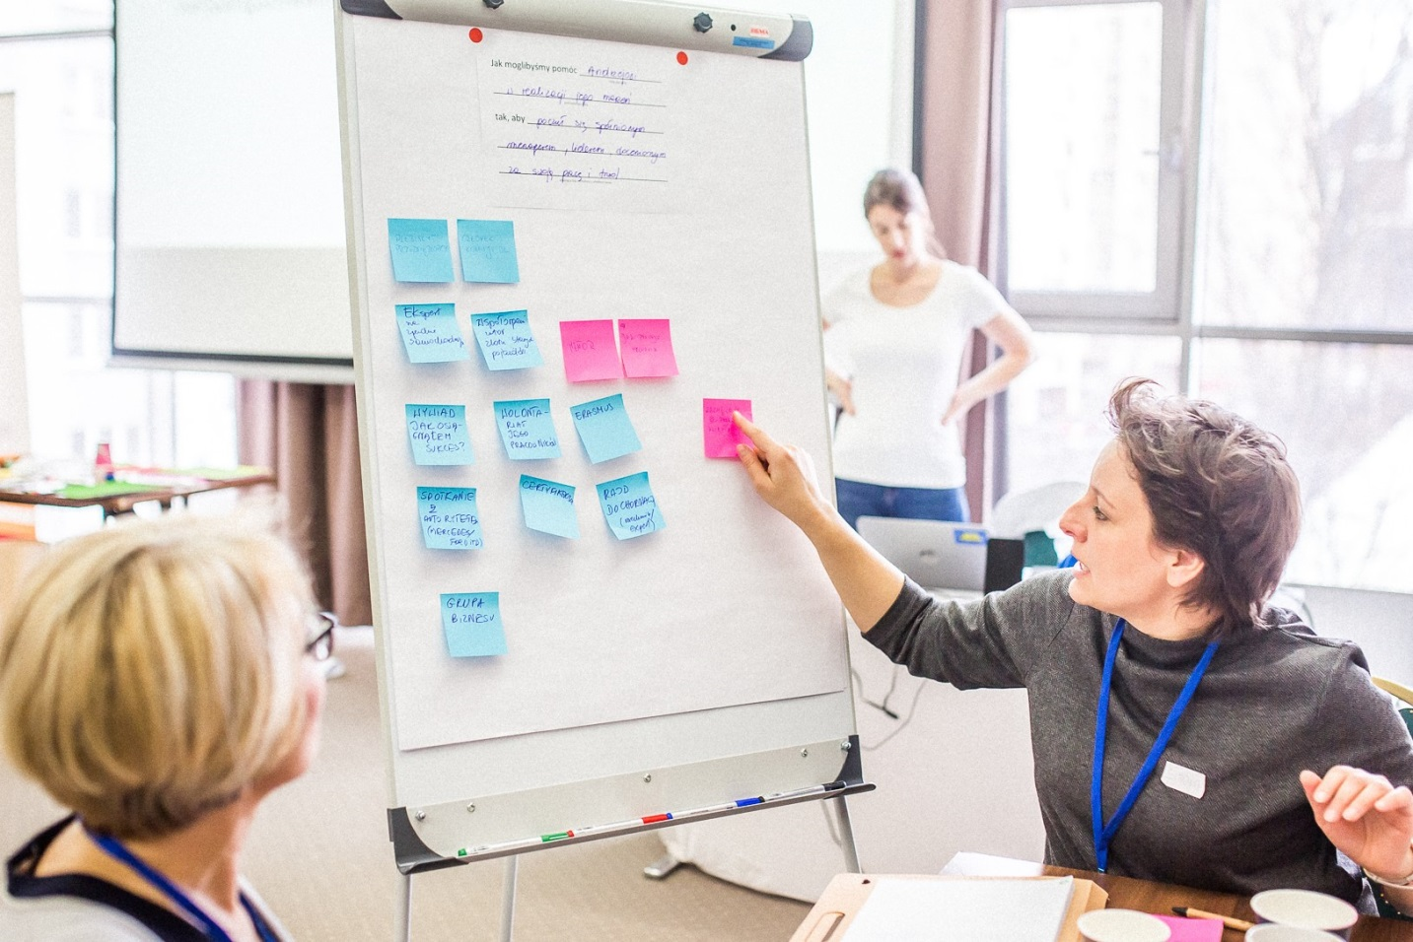
W Programie wysoko oceniane będą projekty, które proponują nowe działania lub nową ofertę dla mieszkańców, albo włączają nowe środowiska w prowadzone wcześniej działania.
Od wnioskodawców oczekujemy nowych pomysłów, nowych ofert, które mogą być adaptacją działań podejmowanych przez inne środowiska lub zupełnie nową propozycją.
Składane do konkursu projekty mogą być rozwinięciem wcześniej podjętych działań.
W Konkursie nie będą finansowane działania akcyjne i jednorazowe wydarzenia
(trwające krócej niż 2/3miesiące).

Slide 14
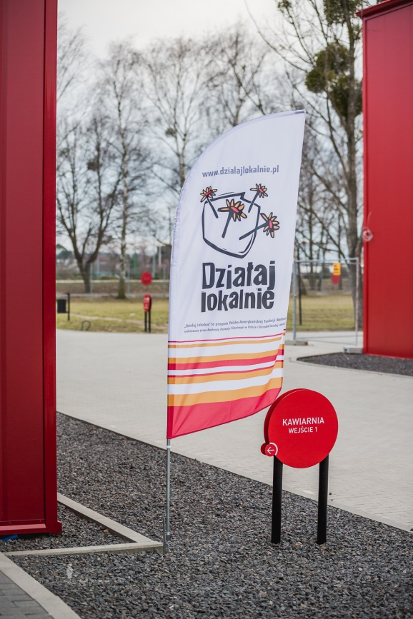
Ogólnopolskie ścieżki tematyczne
W roku 2025, w ramach Konkursów prowadzonych przez wszystkie ODL, prowadzone będą ogólnopolskie ścieżki tematyczne:
„Dialog międzykulturowy w działaniu”
„Działaj ekologicznie”
„Młodzi działają lokalnie”
Uwypuklenie tych czterech ścieżek ma na celu zwrócenie uwagi na najbardziej pożądane tematy Projektów.
Nie oznacza to jednak, że lokalne Projekty mają dotyczyć wyłącznie tej tematyki.

Slide 15
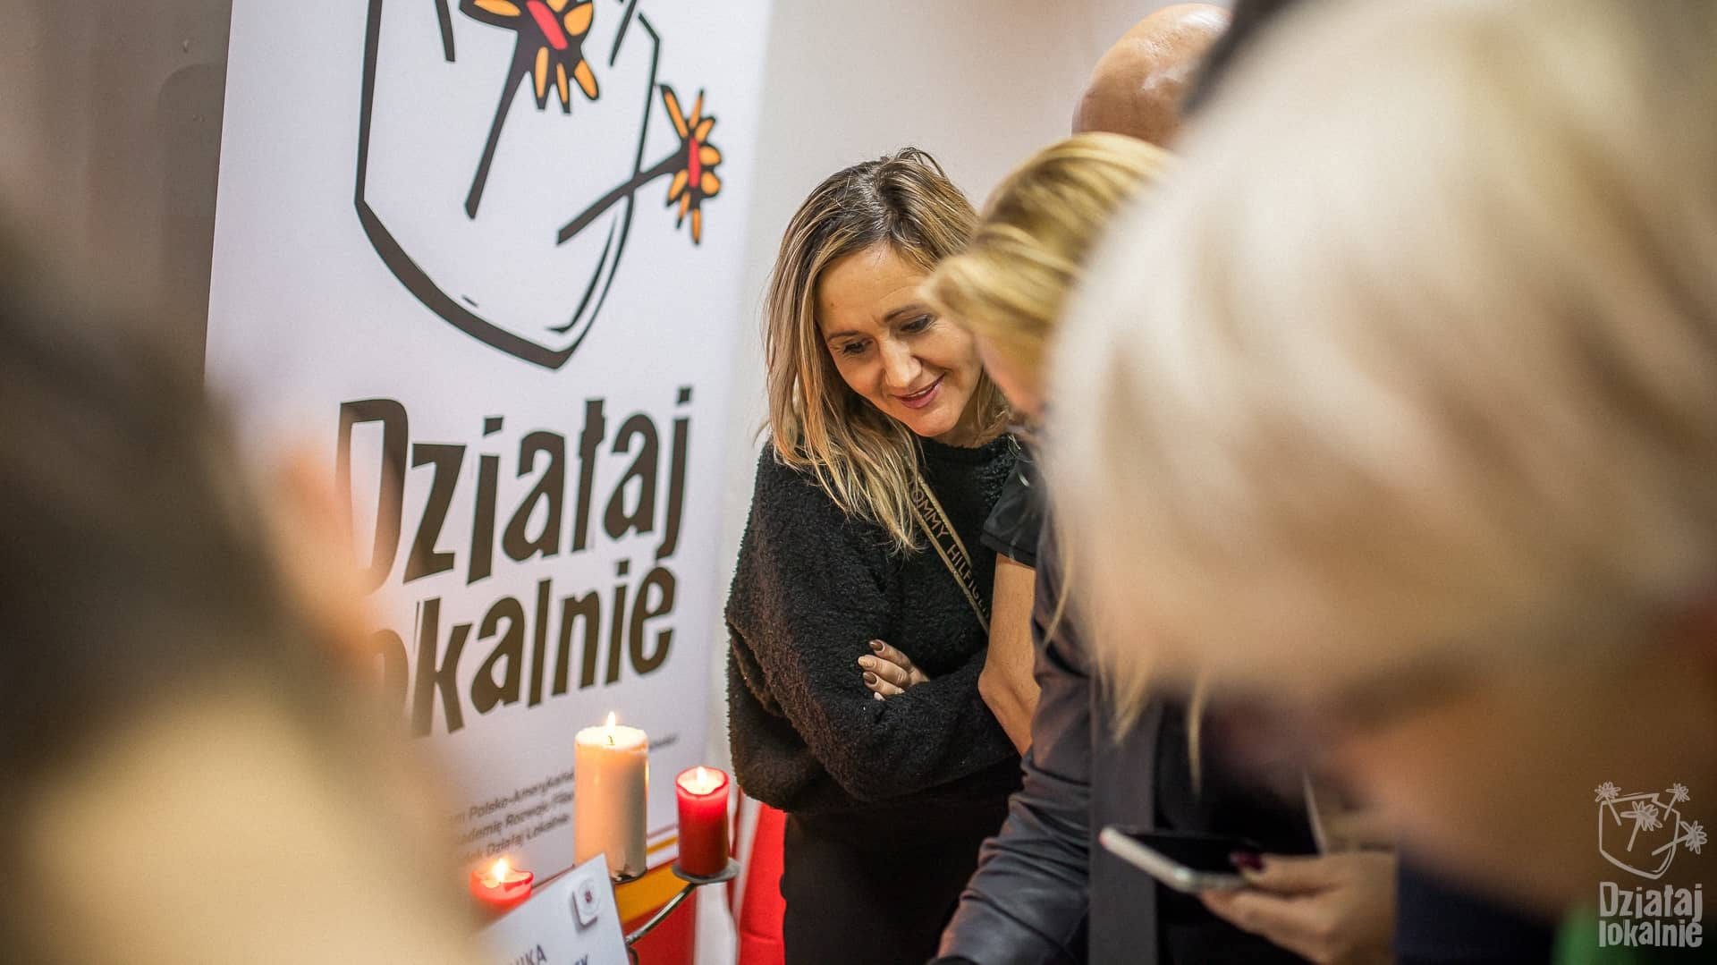

Slide 16
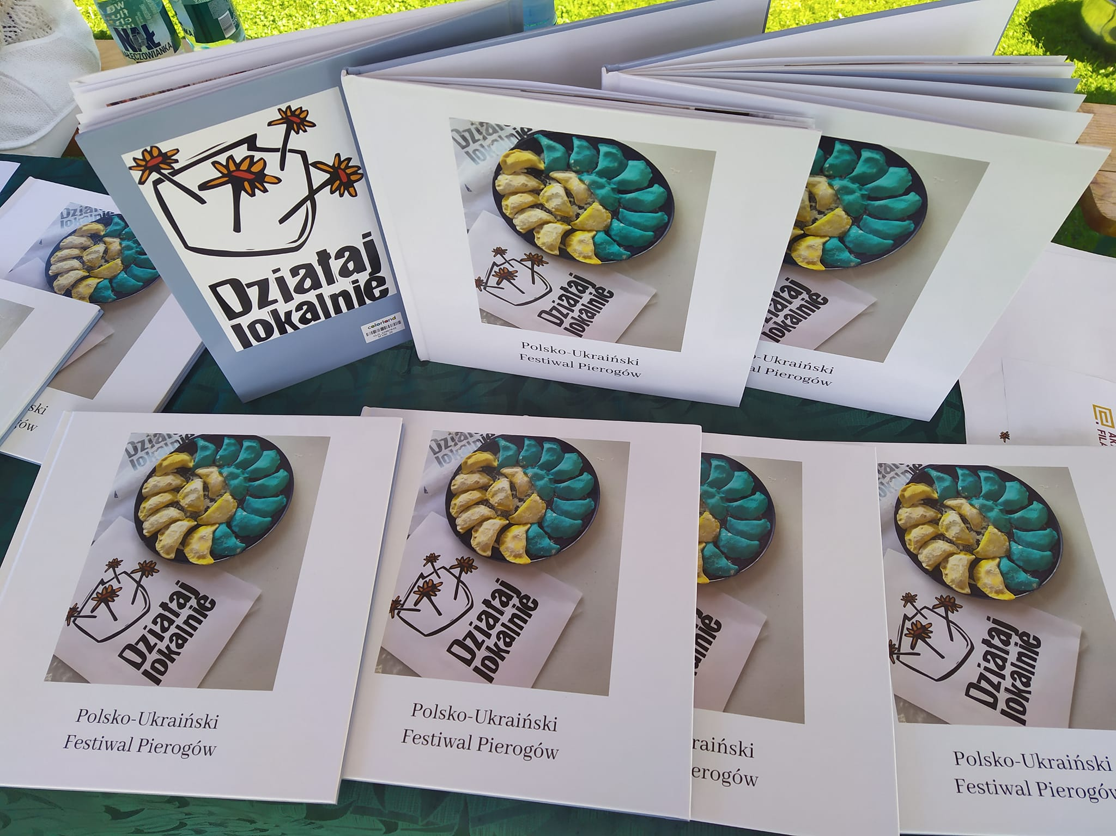
„Dialog międzykulturowy w działaniu” - szczegóły

Slide 17
„Dialog międzykulturowy w działaniu” - szczegóły
Wsparcie mogą otrzymać projekty, których celem są inicjatywy promujące:
dialog międzykulturowy,
integrację społeczną i równościową,
bogactwo kulturowe
oraz angażujące we wspólne działania różne grupy społeczne, zwłaszcza uchodźców z Ukrainy.
W ramach ścieżki, aby podnieść poczucie sprawczości i odpowiedzialności za miejsca, w których mieszkają, uchodźcy zaproszeni zostają do samodzielnego inicjowania projektów.

Slide 18
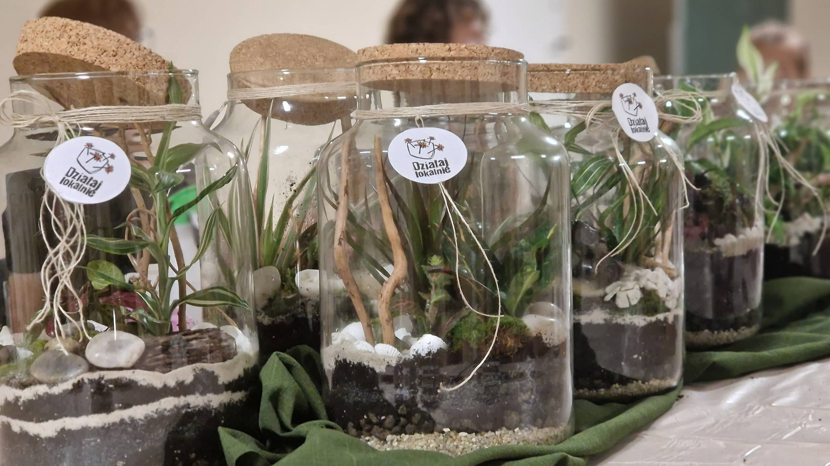
„Działaj lokalnie i ekologicznie” – szczegóły

Slide 19
„Działaj lokalnie i ekologicznie” – szczegóły
Wsparcie mogą otrzymać projekty, obejmujące między innymi takie działania jak:
spotkania, zajęcia i debaty edukacyjne dla lokalnej społeczności zwiększające wiedzę, dotyczącą głównych wyzwań środowiskowych (ochrona klimatu i siedlisk naturalnych, sieci powiązań międzygatunkowych);
inicjatywy na rzecz poprawy stanu środowiska, związane z praktycznym rozwiązywaniem lokalnych problemów środowiskowych i wdrażaniem rozwiązań proekologicznych;
kampanie informacyjne na rzecz ochrony klimatu i przyrody;
wykłady, wystawy, panele dyskusyjne związane z ochroną środowiska;
zorganizowanie „obchodów dnia”, poświęconego wybranemu zagadnieniu z zakresu ochrony przyrody.
Podstawą merytoryczną projektów stanowią materiały opracowane przez Fundację WWF Polska, w tym nagranie webinarium: https://www.youtube.com/watch?v=K2vbJ7vOFoE
oraz materiały edukacyjne udostępnione na stronie www.wwf.pl/edukacja-wwf

Slide 20
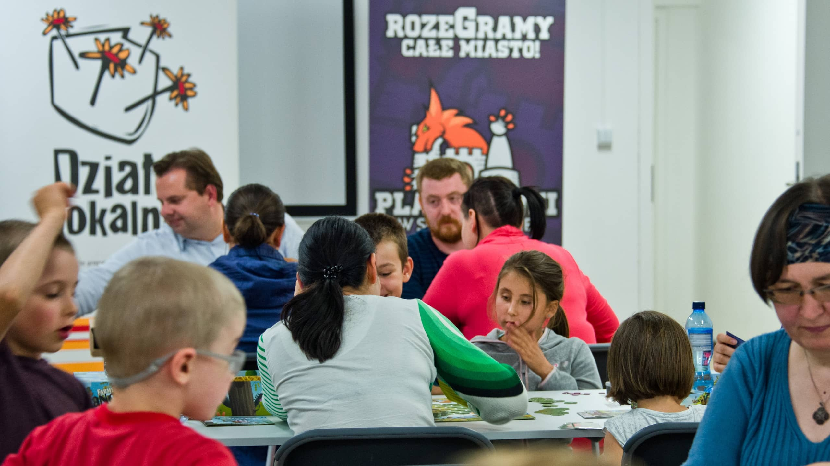
„Młodzież działa lokalnie” - szczegóły

Slide 21
„Młodzież działa lokalnie” - szczegóły
Ścieżka, w której młodzi dorośli (w wieku 18-26 lat) zajmą się tematami ważnymi z perspektywy globalnej, na poziomie lokalnym.
To młodzież w oparciu o własne spostrzeżenia i perspektywy może decydować o zakresie tematycznym swoich przedsięwzięć, działaniach, odbiorcach, budżecie.
W organizację Projektu może być zaangażowana młodzież od 13 roku życia.

Slide 22
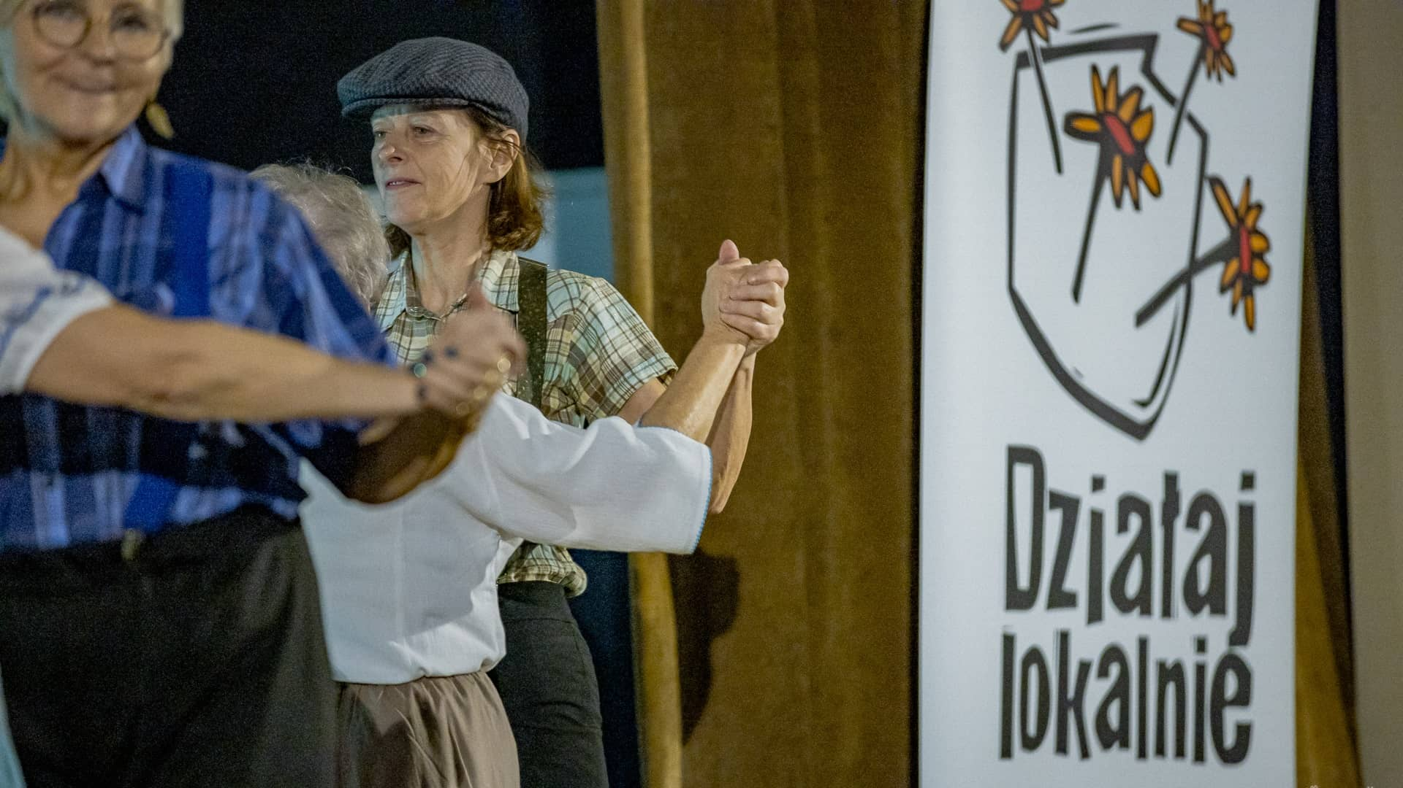

Slide 23
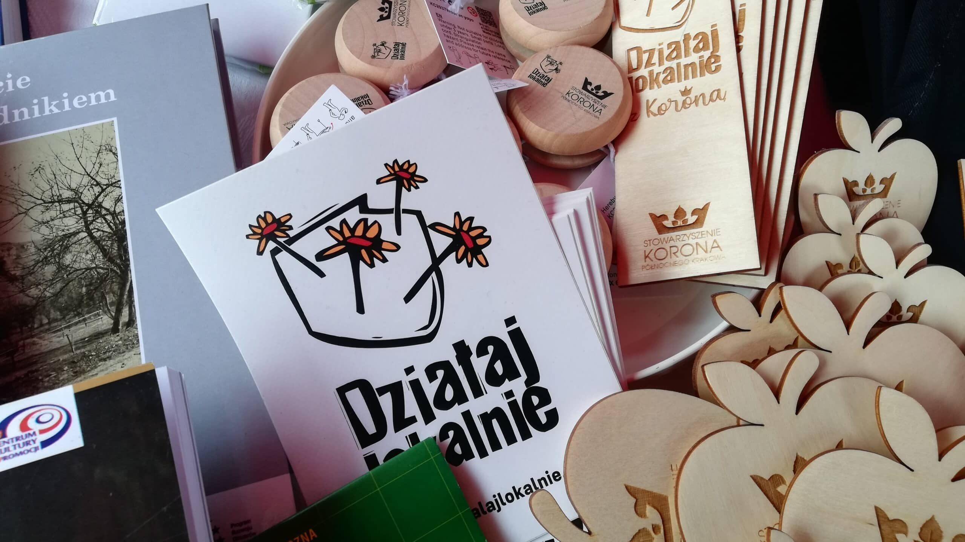

Slide 24
Kto może ubiegać się o dotację?
organizacje pozarządowe
posiadające osobowość prawną (np. fundacje, stowarzyszenia, uczniowskie kluby sportowe, organizacje społeczno-zawodowe rolników, koła gospodyń wiejskich wpisane do Krajowego Rejestru Kół Gospodyń Wiejskich prowadzonego przez Agencję Restrukturyzacji i Modernizacji Rolnictwa), z wyłączeniem: Lokalnych Grup Działania, Lokalnych Grup Rybackich, Lokalnych Organizacji Turystycznych, związków stowarzyszeń, fundacji skarbu państwa i ich oddziałów, fundacji rodzinnych, fundacji utworzonych przez partie polityczne i stowarzyszeń związanych z partiami politycznymi, stowarzyszeń i fundacji założonych przez samorządy lokalne
zarejestrowane w ewidencji prowadzonej przez starostę stowarzyszenia zwykłe,
oddziały terenowe organizacji pozarządowych posiadające osobowość prawną,
Notes:
Fundacje rodzinne zostały wyłączone!

Slide 25
Kto może ubiegać się o dotację?
grupy nieformalne
(w tym stowarzyszenia zwykłe, oddziały terenowe organizacji nieposiadające osobowości prawnej), w których imieniu wniosek złoży organizacja pozarządowa (jak wyżej) lub jedna
z następujących instytucji publicznych: instytucja kultury, biblioteka publiczna.

Slide 26
Kto może ubiegać się o dotację?
W konkursie mogą wziąć udział te organizacje i instytucje
oraz grupy, które spełniają łącznie poniższe warunki:
mają siedzibę w gminach: Janowice Wielkie, Karpacz, Kowary, Mysłakowice, Podgórzyn, Piechowice, Szklarska Poręba
oraz planują prowadzić działania na terenie przynajmniej jednej z wymienionych gmin.
W konkursie nie mogą wziąć udziału:
organizacje/instytucje niewymienione na poprzednich slajdach lub te będące w likwidacji.

Slide 27
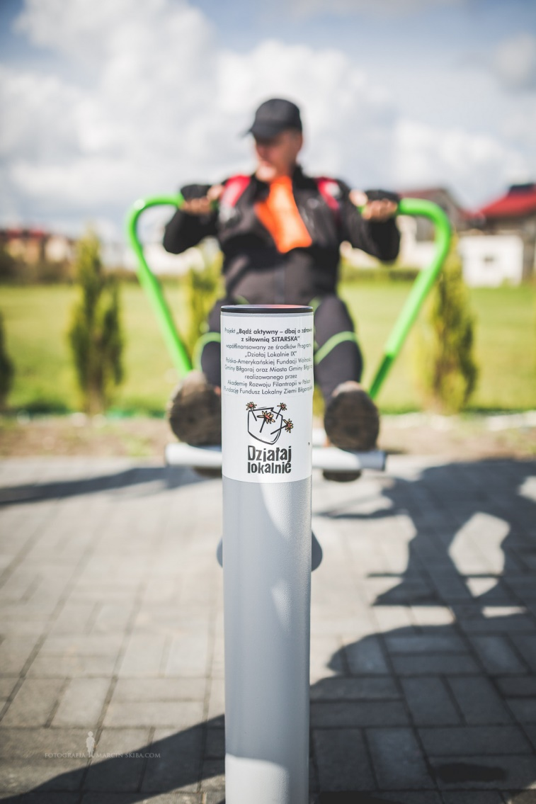
Ważne informacje:

Slide 28
Kwota dotacji: maksymalnie 5.000 zł
Harmonogram: minimum 2/3, maksymalnie 4/6 miesiące trwania projektu, w okresie między
Pula na dotacje: 40 000 zł
Termin złożenia wniosku: 11-04-2025 przez generator dostępny na stronie https://generatorspoleczny.pl
Czas realizacji projektów: 01.05-31.12.2025 r.
Formularz wniosku i regulamin konkursu: https://duchgor.info/index.php/aktualnosci-ogolne/dzialaj-lokalnie/lokalny-konkurs-grantowy-w-ramach-programu-dzialaj-lokalnie-2025
Ważne informacje:

Slide 29
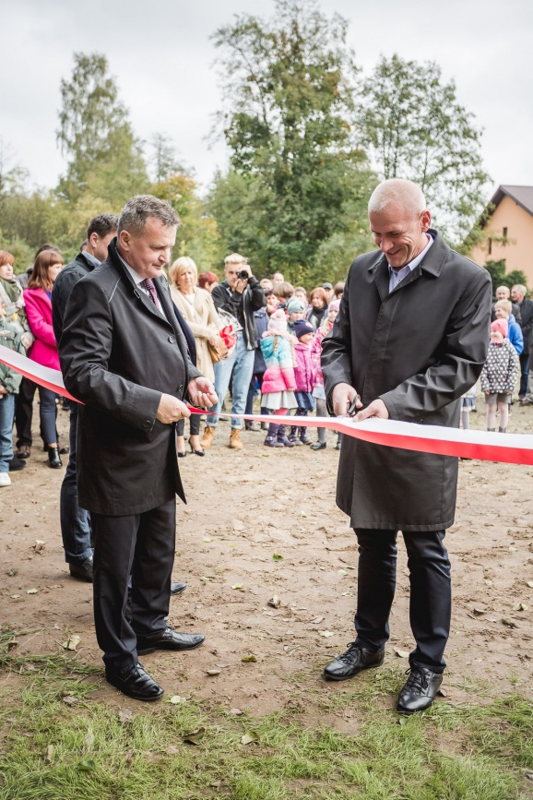
Wymagany wkład własny
Minimum 25% wartości wnioskowanej dotacji, przy czym:
min. 5% w postaci finansowej (wymaganie pozyskania wkładu finansowego nie dotyczy Inicjatywy Działaj Lokalnie),
dotyczy również patronów, którzy udzielają osobowości prawnej grupom nieformalnym.
pozostała część w postaci wkładu usługowego, rzeczowego
lub pracy wolontariuszy.
Wkład można pozyskać i zaangażować w trakcie realizacji projektu, we wniosku należy wskazać planowaną wysokość wkładu i planowane źródła finansowania.

Slide 30
Wymagany wkład własny
5% dotacji
250 zł wkładu finansowego
20 % dotacji
1000 zł wkład rzeczowy (wolontariat)

Slide 31
Formularz wniosku
W 2025 roku wnioski składane są
wyłącznie w Generatorze Społecznym
pod adresem https://generatorspoleczny.pl

Slide 32
Kryteria formalne:
Wniosek został złożony w terminie, tj. do 11.04.2025 r.
Wniosek jest złożony online w generatorze https://generatorspoleczny.pl/ w ramach Konkursu „Działaj Lokalnie 2025” i jest kompletny (tj. zawiera odpowiedzi na wszystkie pytania).
Wniosek jest złożony przez organizację, instytucję lub grupę uprawnioną
do udziału w konkursie, zgodnie z wytycznymi przedstawionymi
w § 5 Regulaminu naboru.
Projekt jest adresowany do społeczności do około 20.000 mieszkańców (lub większej, objętej konkursem miejscowości), która mieści się w zasięgu działania ODL, a siedziba wnioskodawcy (organizacji, oddziału) znajduje się na obszarze objętym konkursem przez ODL.
harmonogram 2-4 / 3-6 miesięcznego projektu jest przewidziany na okres między 01.05-31.12.2025
Złożone wnioski będą oceniane
pod względem formalnym

Slide 33
Kryteria formalne cd.:
Przedstawiony we wniosku budżet jest prawidłowo wypełniony
(nie zawiera błędów rachunkowych).
Kwota wnioskowanej dotacji nie przekracza 5.000 zł.
Organizacja/grupa/Inicjatywa DL ma zaplanowany wkład własny
w wysokości minimum 25% wartości wnioskowanej dotacji,
z czego min. 5% w postaci finansowej (wymaganie pozyskania wkładu finansowego nie dotyczy Inicjatywy Działaj Lokalnie), pozostała część
w postaci wkładu usługowego, rzeczowego lub pracy wolontariuszy.
Środków pozyskanych w ramach innych programów PAFW
(których pełna lista znajduje się na www.pafw.pl) nie można wykazywać jako wymaganego wkładu własnego do programu „Działaj Lokalnie”.
Grantobiorca uzyskał już trzykrotnie dotację z Programu, w ostatnich pięciu latach i na podobny projekt.
Złożone wnioski będą oceniane
pod względem formalnym

Slide 34
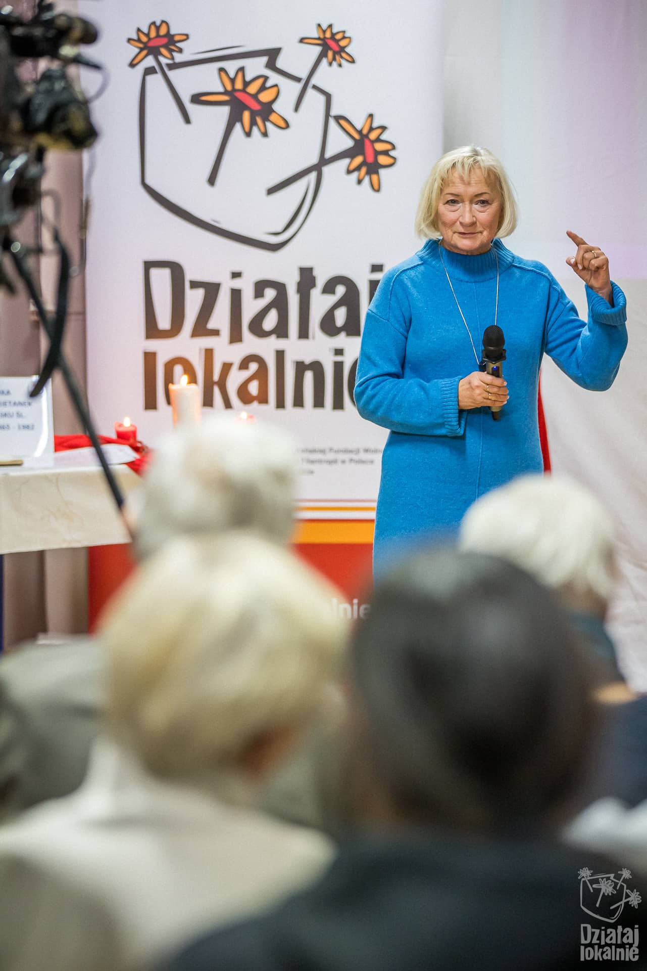
Wnioski spełniające wszystkie kryteria formalne zostaną przekazane Komisji, która dokona oceny aplikacji
w oparciu o kryteria merytoryczne.

Slide 35
Warto zwrócić uwagę, że wypełnianie wniosku należy traktować jako instruktaż, który „prowadzi piszącego za rękę”.
Pokazuje m.in.:
jak zaplanować projekt?
co można robić w ramach projektu?
do kogo zwrócić się o pomoc?
gdzie i jak promować projekt?
Wypełnianie wniosku
w programie „Działaj Lokalnie”

Slide 36
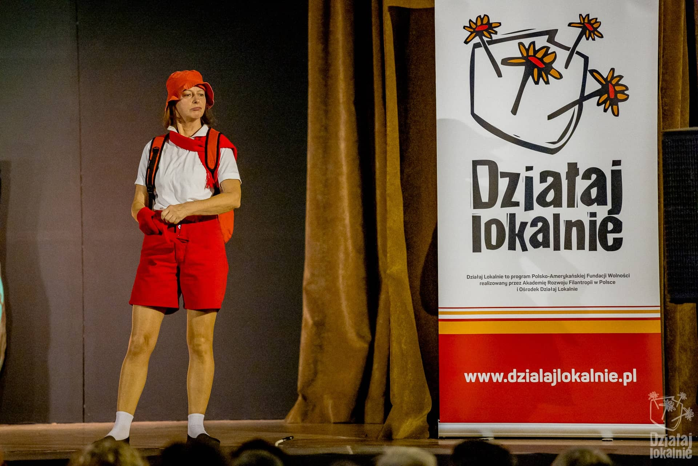
Prosimy traktować wypełnianie wniosku, jako swoistą edukację w zakresie działalności na rzecz lokalnej społeczności.
By działać lepiej i skuteczniej.
Wnioski
w programie „Działaj Lokalnie”

Slide 37
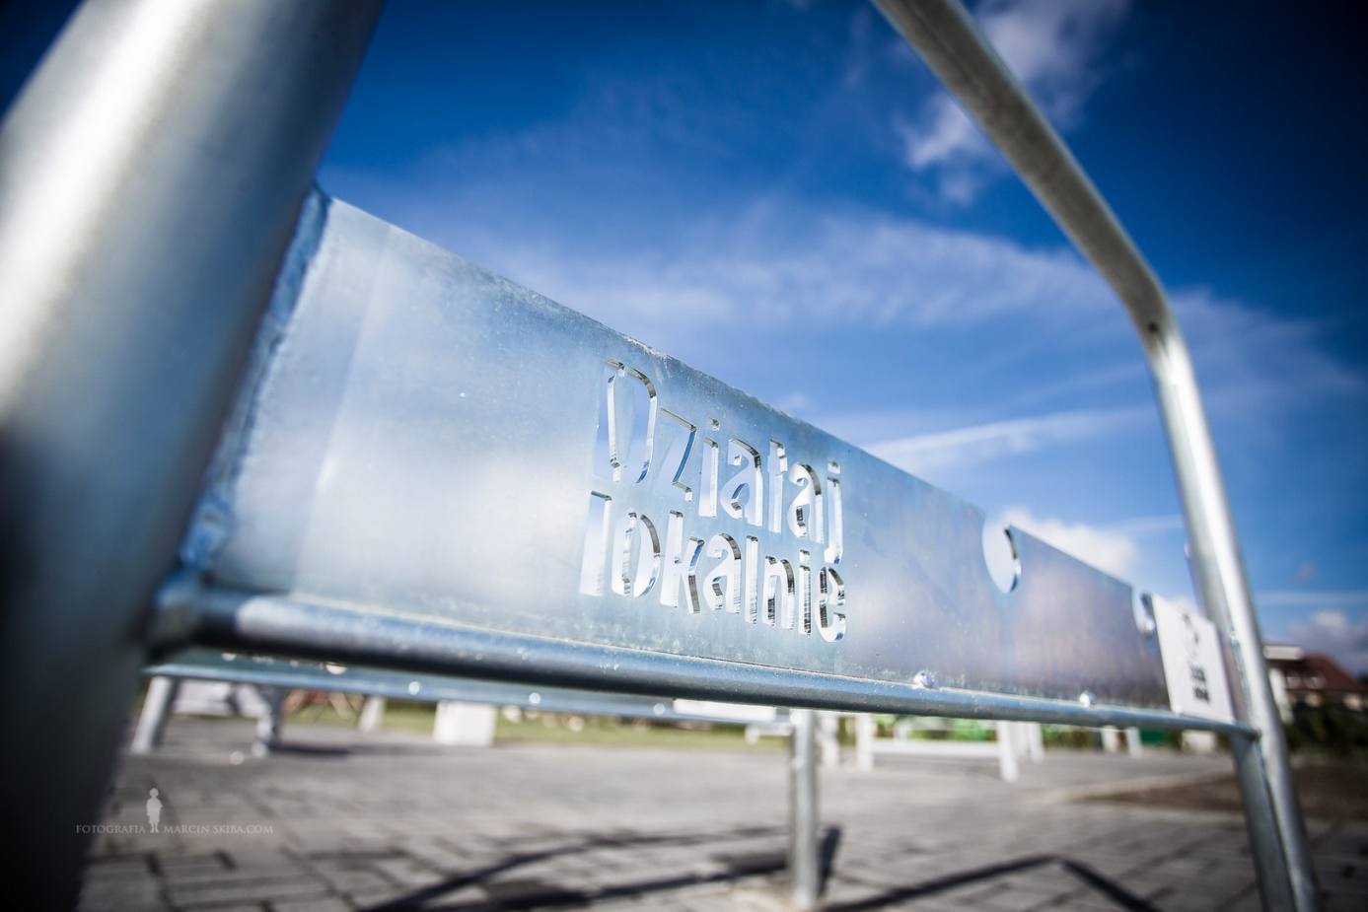

Slide 38
Kryteria merytoryczne:
KRYTERIUM 1
Trafność diagnozy potrzeb społeczności
Czy sprawy będące przedmiotem projektu są ważne dla społeczności?
Czy potrzeba została jasno zdefiniowana i czy jej zaspokojenie służy dobru wspólnemu?
Gdzie zapisy: III.1

Slide 39
Kryteria merytoryczne:
KRYTERIUM 2
Adekwatność podejścia w planowaniu projektu zakładającego wspólne działania mieszkańców
Czy osiągnięcie głównego celu projektu sprawi, że mieszkańcom będzie się w jakimś stopniu lepiej, łatwiej żyło?
Czy działania zaplanowane w projekcie są zgodne z celem oraz przewidywanymi zmianami?
Czy przyjęte rezultaty działań są wymierne?
Czy harmonogram działań ma szansę być zrealizowany w przewidywanym czasie?
Gdzie zapisy: III.1 i IV.1

Slide 40
Kryteria merytoryczne:
KRYTERIUM 3
Stopień zaangażowania lokalnej społeczności w realizację projektu
Czy projekt włączy do współpracy wolontariuszy?
Czy projekt włączy do współpracy różnorodnych partnerów: instytucje, organizacje, firmy, media?
Gdzie zapisy: IV.1 do IV.4

Slide 41
Kryteria merytoryczne:
KRYTERIUM 4
Komunikacja i promocja projektu
Czy promocja projektu prowadzona jest w atrakcyjny dla planowanych odbiorców sposób?
Czy projekt spotka się z zainteresowaniem mieszkańców?
Czy i w jakim stopniu realizatorzy projektu zaplanowali wykorzystanie różnorodnych narzędzi i sposobów komunikacji ze społecznością?
Gdzie zapisy: V.1

Slide 42
Kryteria merytoryczne:
KRYTERIUM 5
Pożyteczność projektu
Czy i w jakim stopniu realizacja projektu przyniesie korzyści dla społeczności i bezpośrednich uczestników projektu?
Czy i w jakim stopniu z realizacji przedsięwzięcia skorzysta grupa realizująca projekt?
Gdzie zapisy: III.1

Slide 43
Kryteria merytoryczne:
KRYTERIUM 6
Zgodność projektu z zadeklarowaną ścieżką tematyczną
Czy realizacja projekt faktycznie wpisuje się w założenia zadeklarowanej ścieżki tematycznej?
W przypadku wniosku bez ścieżki („nie dotyczy” w I.1.4), należy przyznać 0 pkt.

Slide 44
Kryteria merytoryczne:
KRYTERIUM 7
Trwałość i możliwość kontynuacji działań
Czy projekt ma szansę przynieść trwałe rezultaty?

Slide 45
Kryteria merytoryczne:
KRYTERIUM 8
Klarowność przedstawionego budżetu i jego adekwatność do proponowanego projektu
Czy przyjęte w budżecie koszty, stawki, honoraria, są adekwatne do zaplanowanych działań?

Slide 46
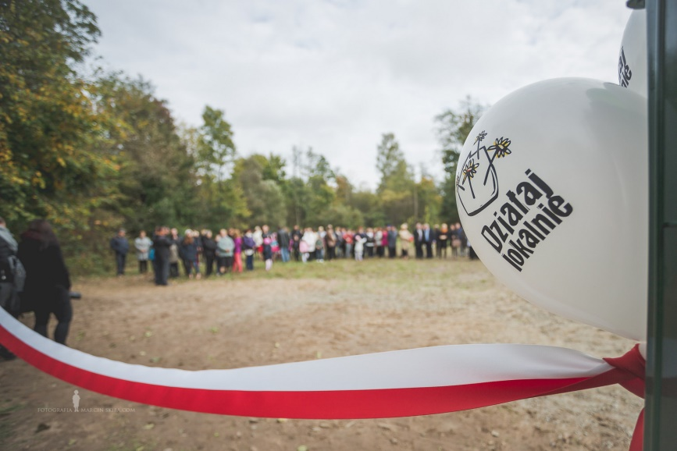
Dodatkowe możliwości dla uczestników Programu

Slide 47
Przydatne materiały, publikacje, są zamieszczane na stronie:
http://dzialajlokalnie.pl/strefa-grantobiorcy/

Slide 48
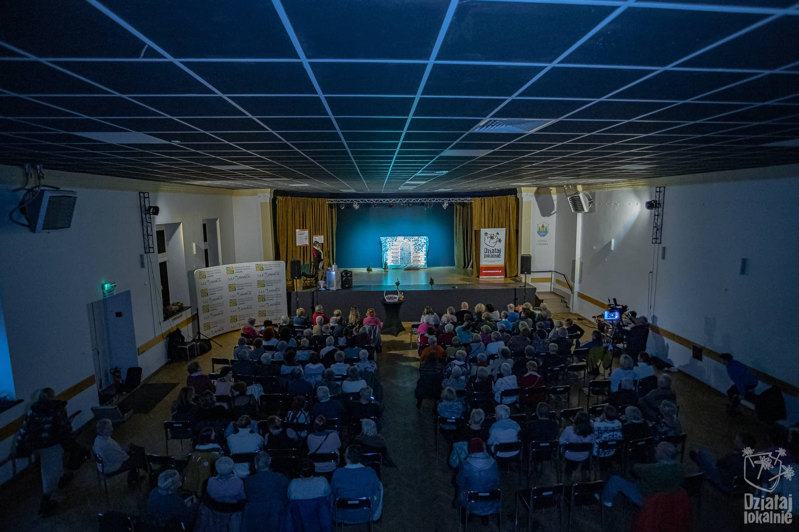
Konkurs ma na celu zachęcenie grantobiorców Ośrodków Działaj Lokalnie do poszukiwania atrakcyjnych sposobów opisywania i promowania działań realizowanych w ramach Programu.
W Konkursie zostaną wyłonione i nagrodzone prace, które są filmową, artystyczną formą prezentacji projektów o wysokiej wartości merytorycznej. Celem Programu jest aktywizacja lokalnej społeczności oraz budowanie dobra wspólnego, co powinno znaleźć odzwierciedlenie w nadesłanych pracach.
Konkurs „Opowiedz…”

Slide 49
Konkurs „Opowiedz…”
Stworzone w ramach Konkursu filmy stanowią formę promocji zarówno poszczególnych projektów, jak i całego Programu. Filmy mogą także zachęcać do współpracy przyszłych partnerów.
To również rodzaj podziękowania dla uczestników projektów i tych, którzy wspierali działania organizacji. Filmy te warto wykorzystać w mediach społecznościowych.
Filmy powstałe w ramach Konkursu powinny spełniać następujące warunki:
pełnić funkcje komunikacyjno-promocyjne,
wykorzystywać nowoczesne technologie i bazować na kreatywnych pomysłach i rozwiązaniach,
skupiać się zarówno na treści jak i na formie prac, prezentować ciekawe inicjatywy i ich rezultaty oraz pozytywne zmiany, które zaszły w społecznościach w wyniku ich aktywności.
dokumentować proces budowania dobra wspólnego, który dokonał się dzięki realizacji projektu,
koncentrować się na osobistych historiach ludzi, liderów lokalnych, na pokazaniu konkretnych
zmian w danej miejscowości, a także na wypromowaniu inicjatyw, które są ciekawą propozycją dla całego regionu.

Slide 50
Konkurs „Opowiedz…”
Forma: reportaż multimedialny lub krótki film. Uwaga!
Filmy w głównej mierze składające się z fotografii, z animowanych zdjęć, bądź statycznych plansz nie zostaną zakwalifikowane do konkursu
Czas trwania filmu: maksymalnie do 2 minut (120 sekund),
Zachęcamy do zapoznania się z materiałami, które pomogą przygotować pracę:
Zestawienie prac nagrodzonych i wyróżnionych w ostatnich latach
  Twórcze opowiadanie o projektach społecznych
  Muzyka w pracach konkursowych
  Zapis z webinarium poszerzającego wiedzę z zakresu przygotowania filmów
Wszystkie materiały dostępne na stronie http://dzialajlokalnie.pl/strefa-grantobiorcy/
menu: Konkurs „Opowiedz…”

Slide 51
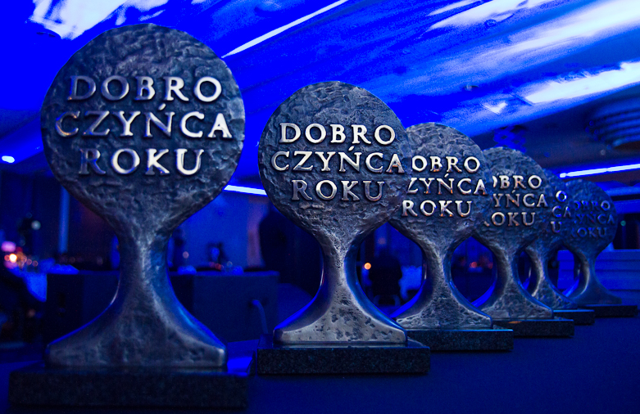
Możliwość nominowania
swojego darczyńcy biznesowego
do Konkursu o tytuł „Dobroczyńca Roku”, szczególnie w kategorii Lokalne partnerstwa.
Na stronie www.dobroczyncaroku.pl
można zgłaszać darczyńców biznesowych,
którzy wsparli lokalnie inicjatywy mieszkańców.
Konkurs
„Dobroczyńca Roku”

Slide 52
Zwiększeniu kompetencji, pomocnych w realizacji projektów, mogą służyć kursy i szkolenia zamieszczone na platformie Kursodrom: http://bit.ly/KursyDlaAnimatorow
Kursodrom to bezpłatna platforma e-learningowa, oferująca nieograniczony dostęp do zasobów edukacyjnych związanych z zarządzaniem i codzienną działalnością organizacji pozarządowych.
Kursodrom jest stale rozwijanym serwisem edukacyjnym, gdzie znaleźć można: kursy online, filmy edukacyjne, nagrania webinariów, interaktywne narzędzia online i inne.
Dostęp do wszystkich otwartych zasobów jest bezpłatny,
a korzystanie z platformy Kursodrom wymaga tylko zarejestrowania się.
Operatorem platformy jest Fundacja Akademia Organizacji Obywatelskich.
Rozwój kompetencji
– Kursodrom

Slide 53
Istotnym wsparciem podczas realizacji projektów może być praca
e-wolontariuszy, którzy tłumnie gromadzą się w serwisie TuDu.
TuDu.org.pl to największa w Polsce platforma, za pośrednictwem
której organizacje społeczne i wolontariusze mogą współpracować zdalnie.
Odbywa się tu cały proces wykonywania zadania: organizacja publikuje zadanie, wolontariusze je wykonują, po czym zamieszczają na TuDu rozwiązanie, organizacja je pobiera i wystawia ocenę.
Ponad 5000 zarejestrowanych dotychczas na TuDu wolontariuszy
posiada zestaw cennych dla organizacji umiejętności, między innymi: tłumaczenia tekstów z i na różne języki, projektowania graficznego, wyszukiwania informacji czy animowania mediów społecznościowych.
Prowadzący portal zespół Fundacji Dobra Sieć oferuje pomoc w dzieleniu projektów na mikro-zadania oraz ich przystępnym redagowaniu dla wolontariuszy (kontakt: czesc@tudu.org.pl).
E-wolontariat
– wsparcie dla organizacji

Slide 54
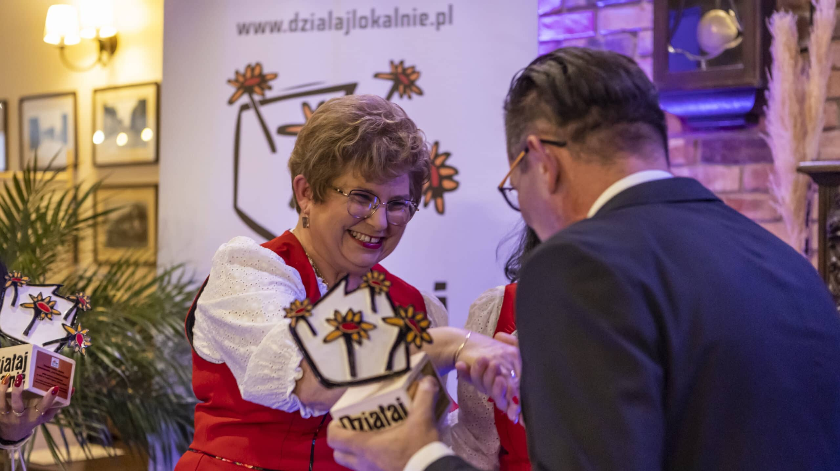
Dziękujemy za uwagę i zapraszamy do dyskusji

